Slide 1
Wij hebben een hart voor chocolade Tel.: 052/35 04 25 Adres: Perreveld 8 GSM: 0477/44 54 88 1745 Opwijk Fax: 052/35 39 25 E-mail: info@vdvchocolaterie.com Website: www.vdvchocolaterie.com
Catalogus - Catalogue
Pasen - Pâques

Slide 2
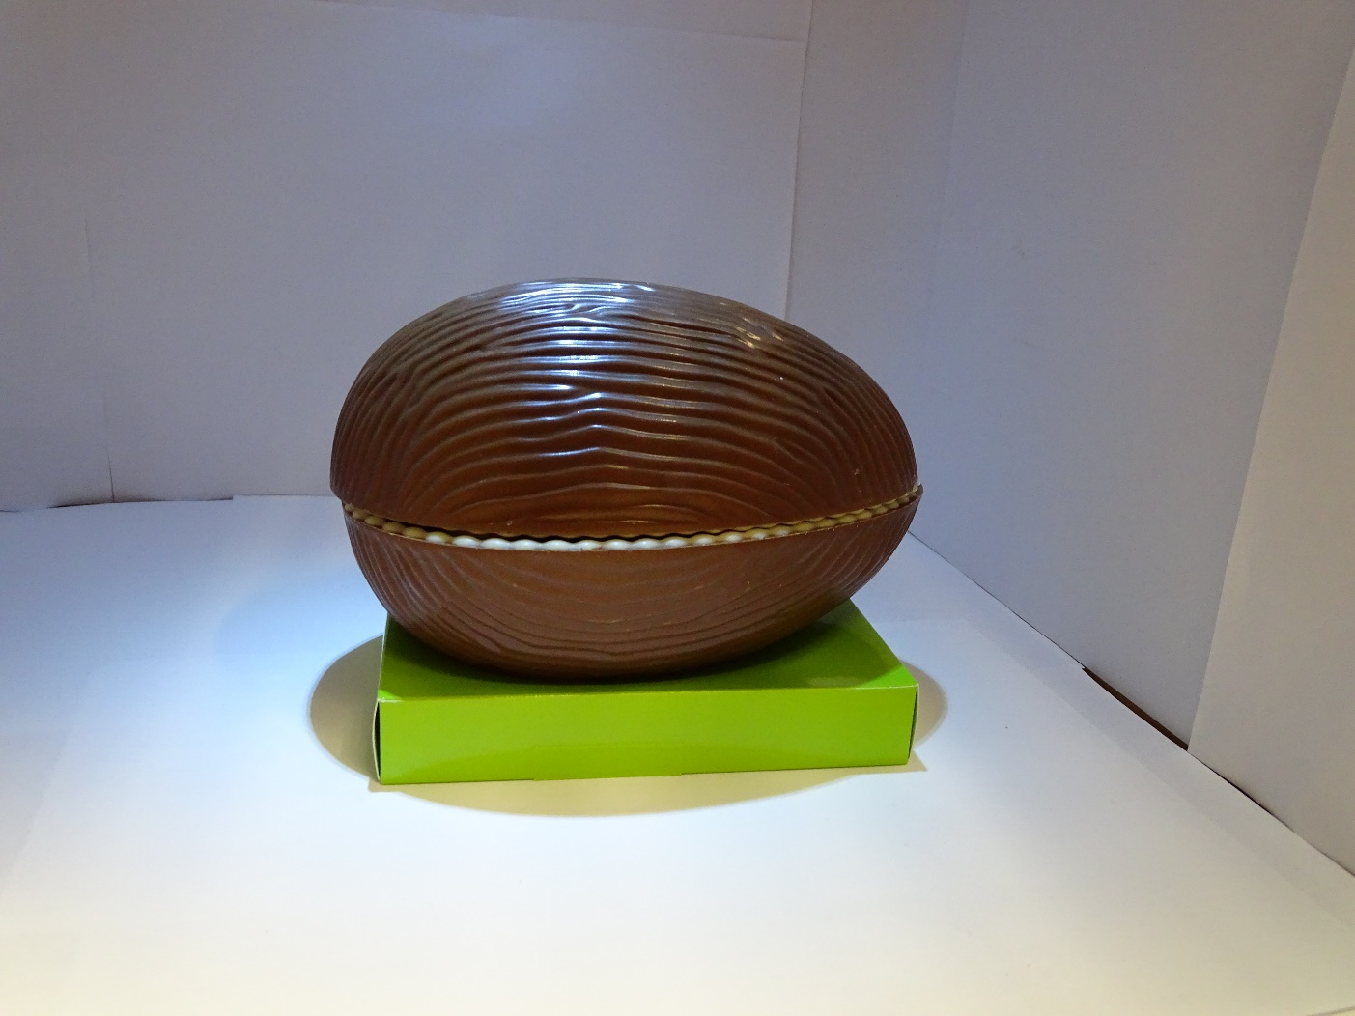
Ei in witte, fondant of melkchocolade gevuld met 500 g kleine eitjes of pralines
Oeuf au chocolat blanc, fondant ou au lait rempli de 500 g de petits oeufs ou pralines
17,50 cm € 24.95

Slide 3
Half ei in witte, fondant of melkchocolade gevuld met 500 g pralines of kleine eitjes Demi-oeuf au chocolat blanc, fondant ou au lait rempli de 500 g de pralines ou petits oeufs € 19.95

Slide 4
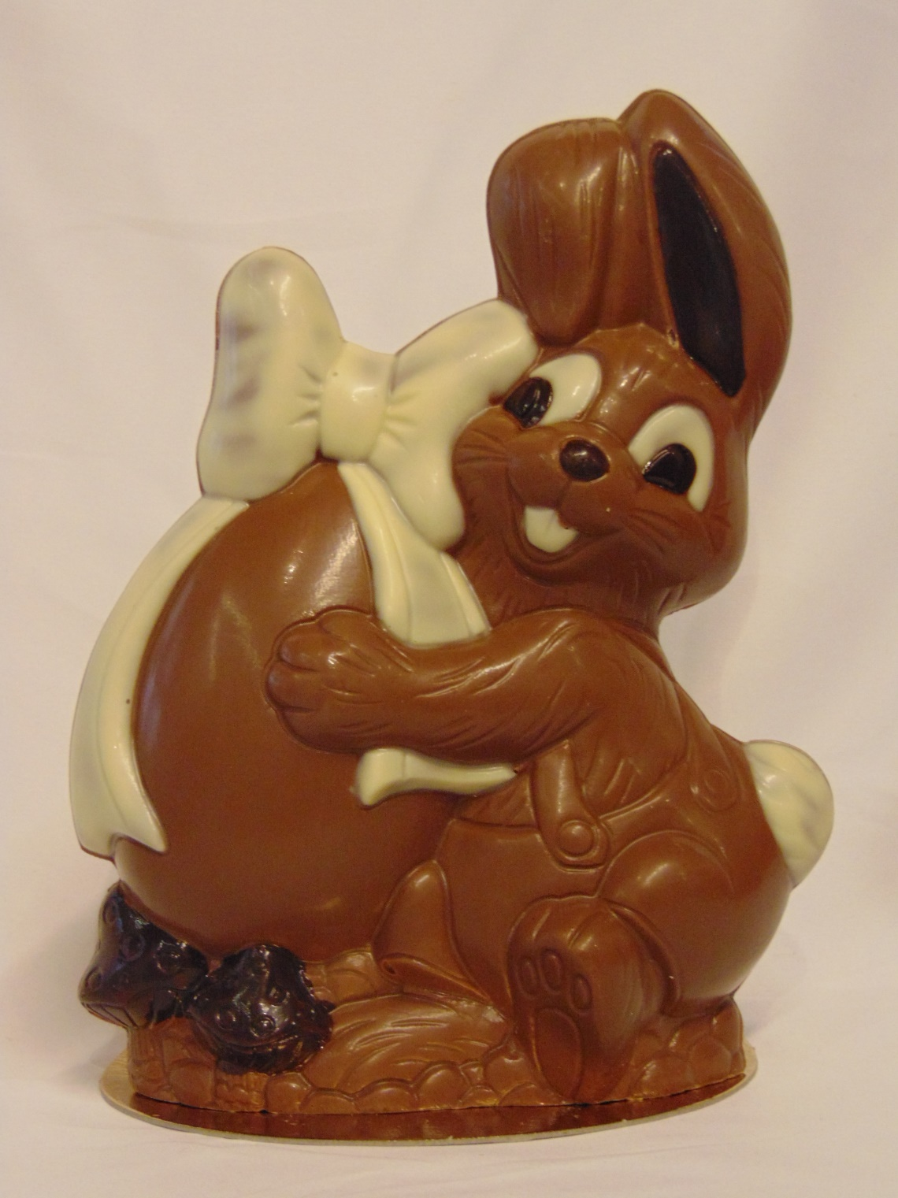
Billy, haas met ei en strik in melkchocolade
Billy, le lièvre avec un oeuf et ruban au chocolat au lait
30 cm 785 g
€ 29.95

Slide 5
Louis, de reuze staande haas in melkchocolade, witte of fondant chocolade Louis, le lièvre magnum au chocolat au lait, blanc ou noir 49 cm - 1kg € 29.95

Slide 6
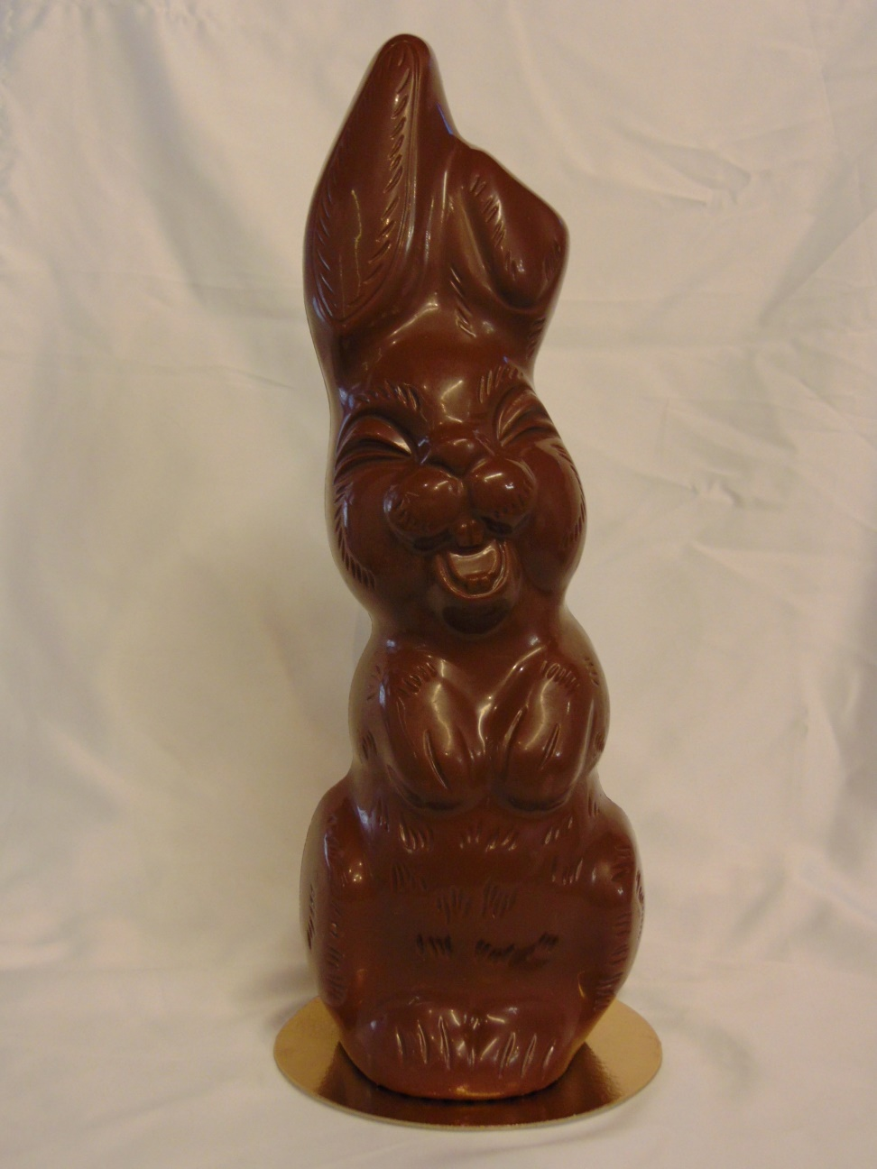
Carter, de lachende haas in witte, pure of melkchocolade
Carter, le lièvre souriant au chocolat blanc, pur ou chocolat au lait
36cm - 500 g
€ 16.95

Slide 7
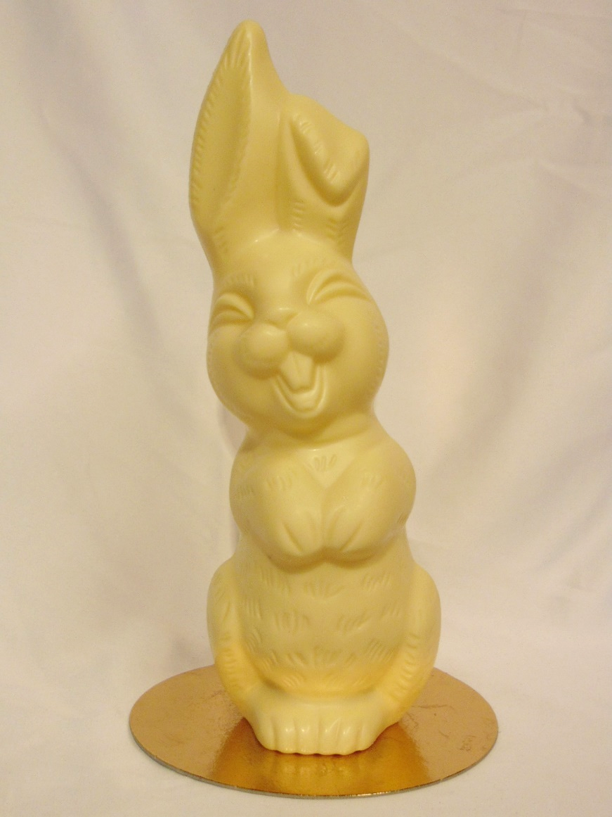
Lee, lachende haas in witte, pure of melkchocolade
Lee, le lièvre souriant au chocolat blanc, pur ou chocolat au lait
26 cm - 200 g
€ 6.99

Slide 8
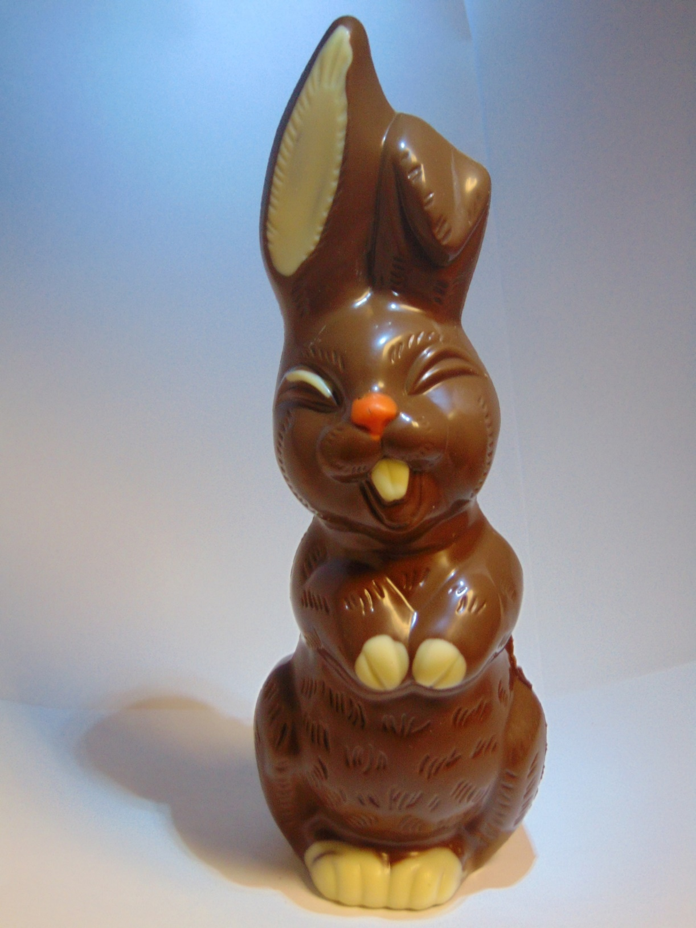
Lou, lachende haas in melkchocolade met oranje neusje
Lou, le lièvre souriant au chocolat au lait et nez orange
26 cm - 200 g
€ 7.50

Slide 9
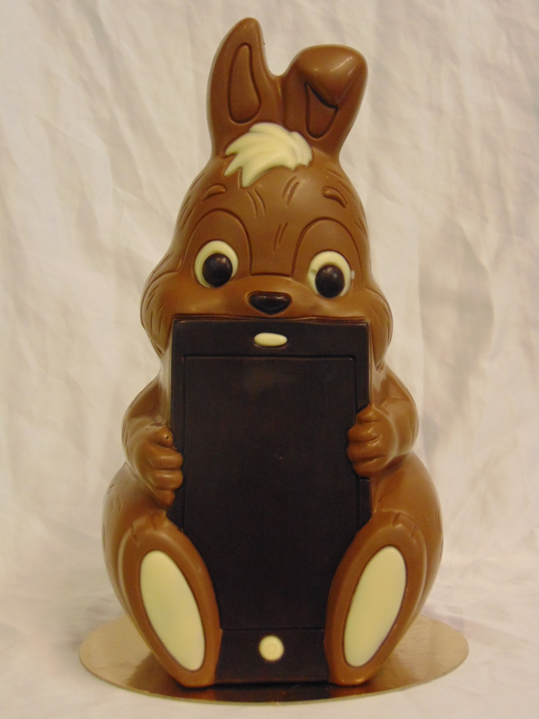
Bob, haas met tablet in lichte melkchocolade, afgewerkt met witte en pure chocolade
Bob, le lièvre avec son smartphone au chocolat au lait (details au chocolat blanc et pur)
28 cm - 500g
€ 17.95

Slide 10
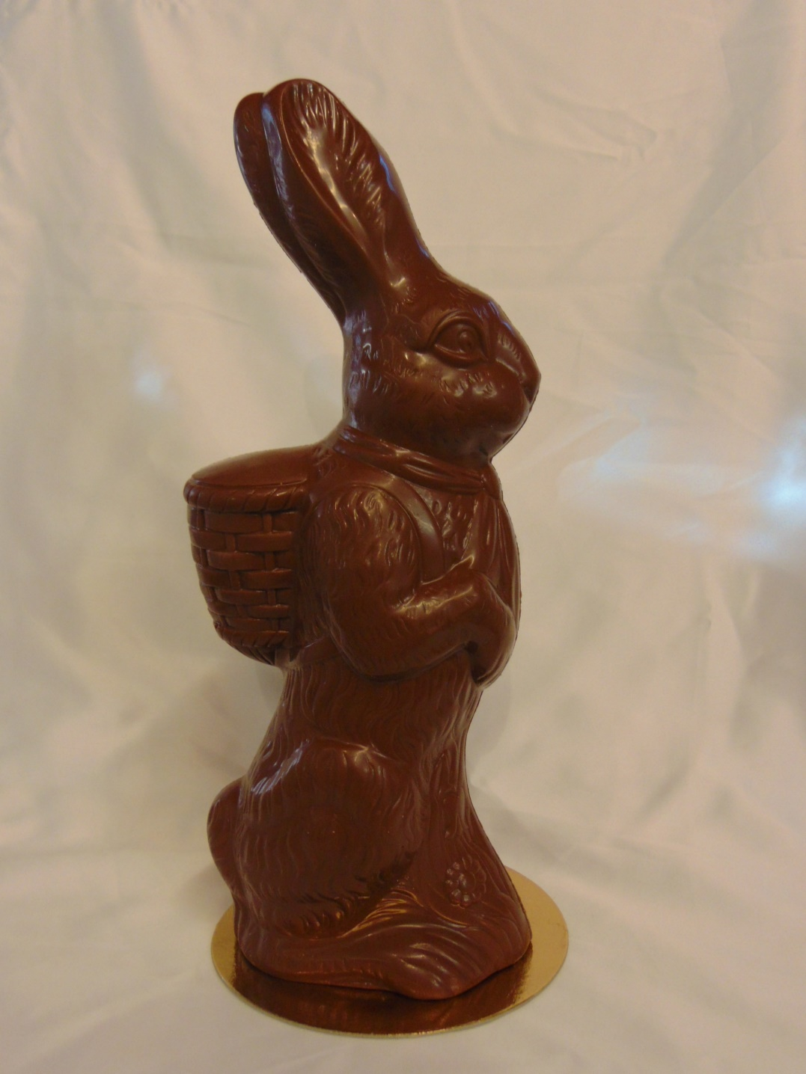
Benny, staande haas in witte, pure of melkchocolade
Benny, le lièvre avec panier sur son dos au chocolat blanc, pur ou chocolat au lait
32 cm - 320g
€ 11.95

Slide 11
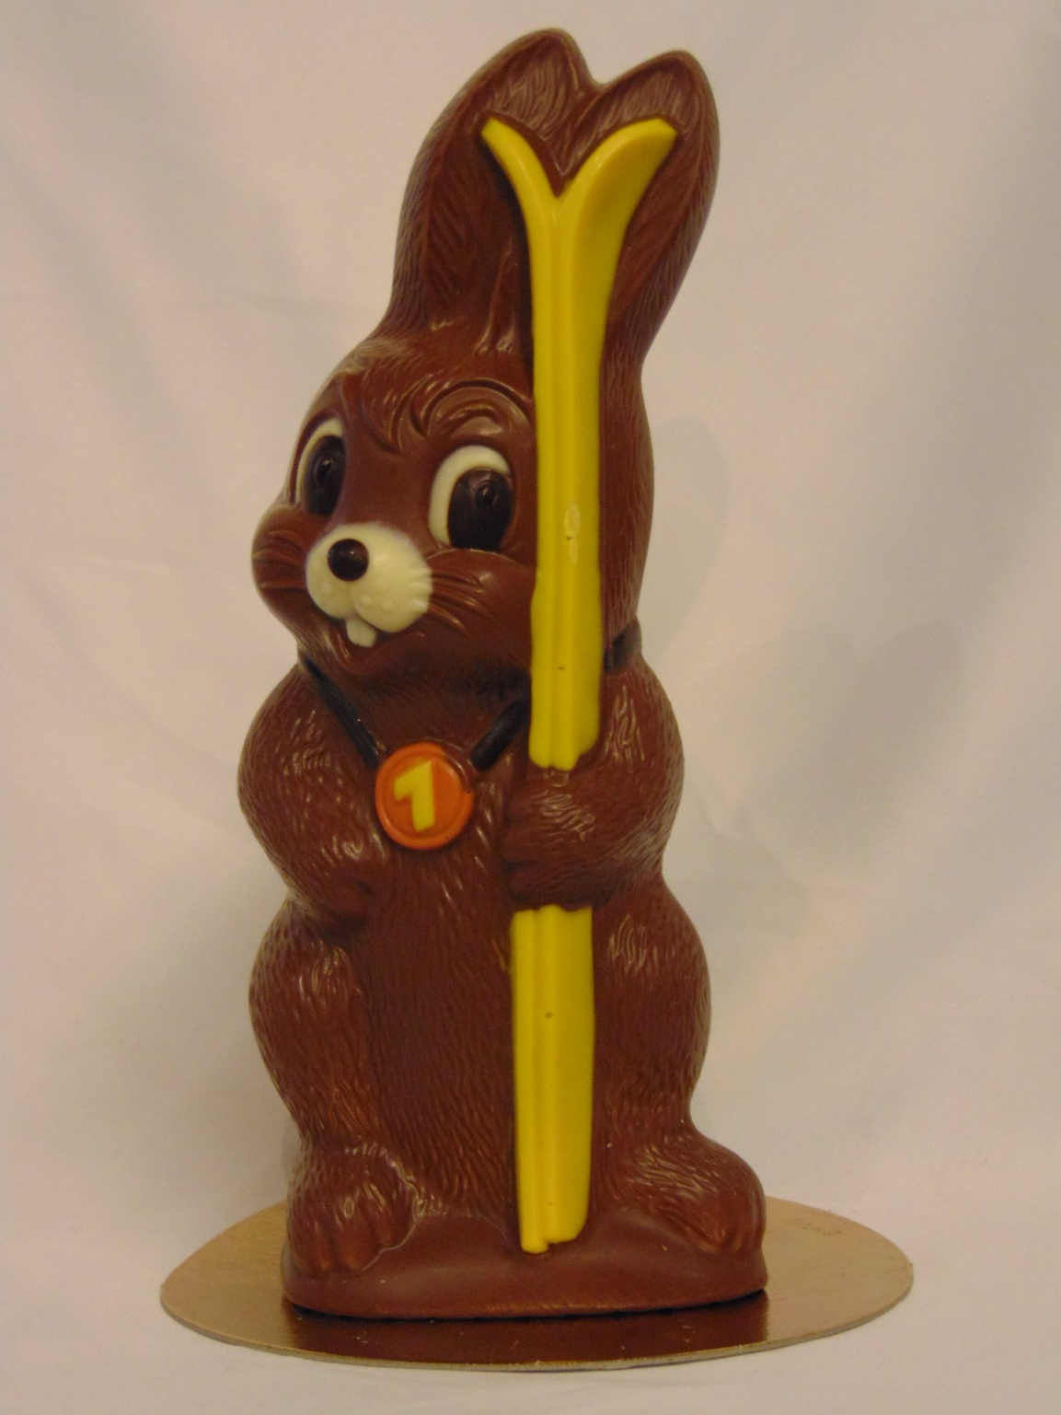
Sky, haas met ski’s in melkchocolade of pure chocolade en afgewerkt met pure, witte en gekleurde melkchocolade
Sky, le lièvre avec des
skis au chocolat au lait ou chocolat pur (details au chocolat blanc, pur, au lait coloré)
23 cm 210 g € 7.95

Slide 12
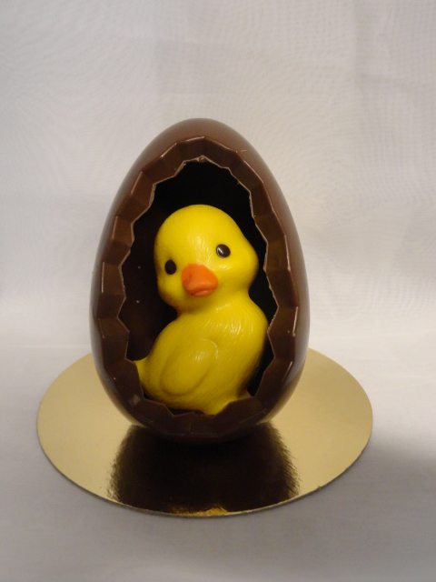
Angel, geel kuikentje in ei in melkchocolade afgewerkt met pure chocolade en gekleurde melkchocolade
Angel, le petit poussin jaune dans un oeuf au chocolat au lait (details au chocolat pur et au lait coloré)
14 cm - 180 g € 6.95

Slide 13
Happy ducks in melkchocolade, witte of fondant chocolade
Happy ducks au chocolat au lait, blanc ou noir
11,50 cm € 3.95/stuk

Slide 14
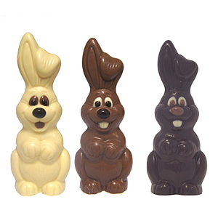
Bram, de smiley haas met de witte tanden in melkchocolade, witte of fondant chocolade Bram, le lièvre riant aux dents blancs au chocolat au lait, blanc ou noir 25 cm 180g € 7.95

Slide 15
Emma, mama met kuikentje in kruiwagen in melkchocolade
Emma, maman avec son petit poussin dans une brouette au chocolat au lait
17,50 cm 130g
€ 7,50

Slide 16
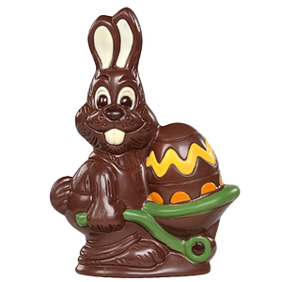
Philip, haas met ei in kruiwagen in melkchocolade, afgewerkt met gekleurde melkchocolade
Philippe, le lièvre avec un oeuf dans sa brouette au chocolat au lait (details au chocolat au lait coloré)
17,50 cm
€ 7.50

Slide 17
Elsie, de ballerina in melkchocolade
Elsie, la ballerine au chocolat au lait
14cm
€ 3.95

Slide 18
Picasso, de schilderhaas in melkchocolade Picasso, le lièvre peintre au chocolat au lait 14 cm € 3,95/st

Slide 19
Bram, de smiley haas met de gekleurde strik in melkchocolade Bram, le lièvre riant avec son noeud papillon coloré au chocolat au lait 14cm € 4.95/st

Slide 20
Jenny, het happy easter haasje met ei op de rug in melkchocolade Jenny, le lièvre avec un oeuf sur le dos au chocolat au lait 11cm € 2,95/st

Slide 21
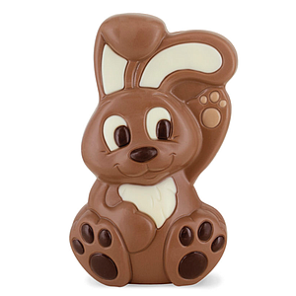
Dave, het zwaaiende konijntje in melkchocolade
Dave, le petit lapin adorable saluant, au chocolat au lait
225 g
€ 11.95

Slide 22
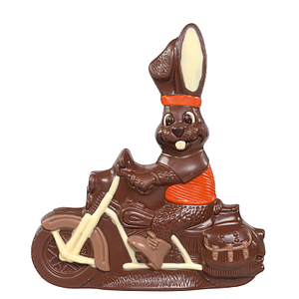
Jules, haas op moto in melkchocolade
Jules, le motard au chocolat au lait
350 g
€ 14,95

Slide 23
Sam, het konijntje houdt het ei met de strik goed vast, in melkchocolade of wit marbré
Sam, le petit lapin tient bien l’oeuf avec noeud blanc au chocolat au lait ou blanc marbré
21 cm 285g
€ 12,95

Slide 24
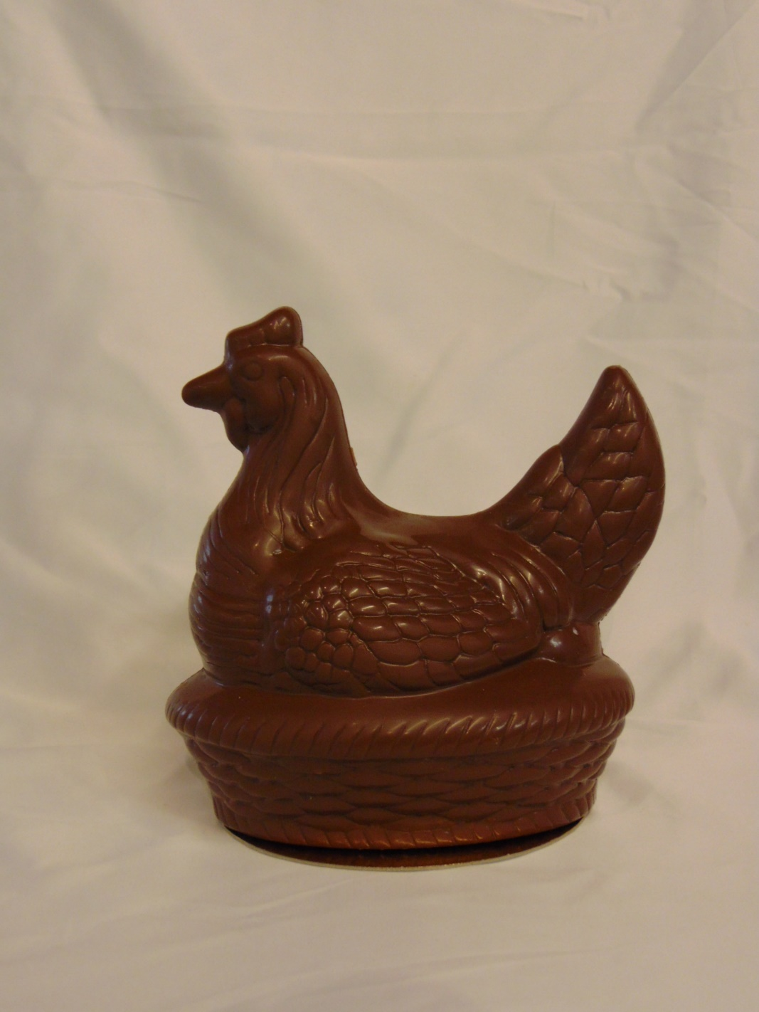
Irene, de kip op nest in melkchocolade
Irene, la poule sur son nid au chocolat au lait
19 cm - 300 g
€ 9,95

Slide 25
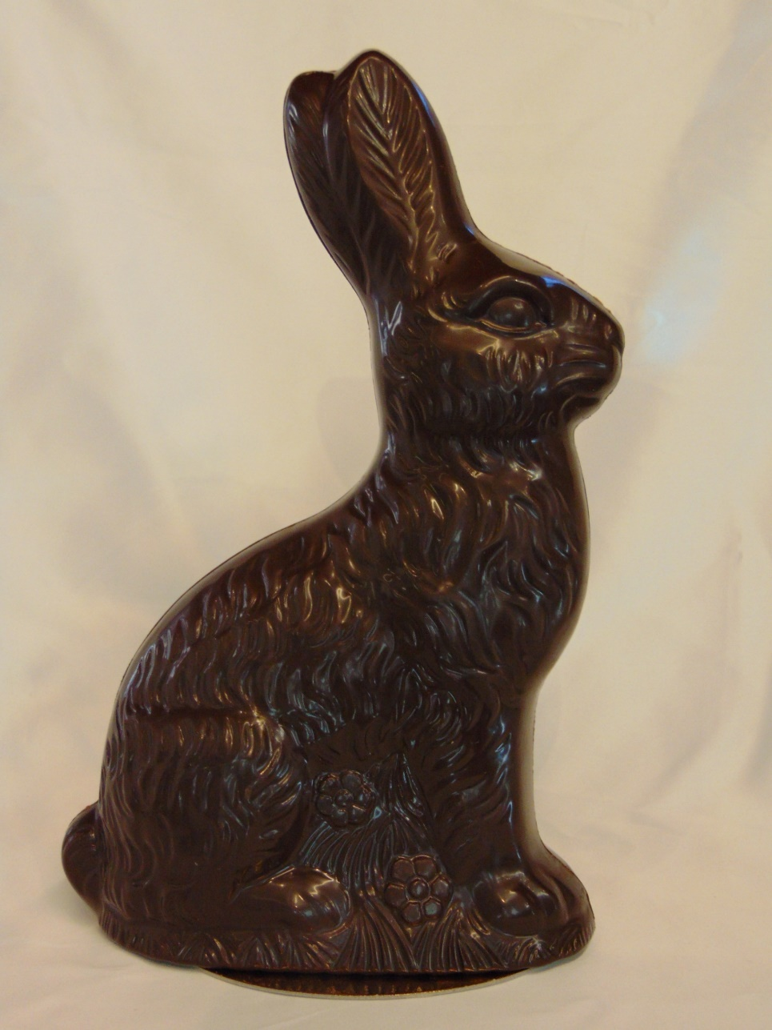
Kenshin, de zittende haas in melkchocolade
Kenshin, le lièvre assis au chocolat au lait
27 cm - 300 g
€ 9,95

Slide 26
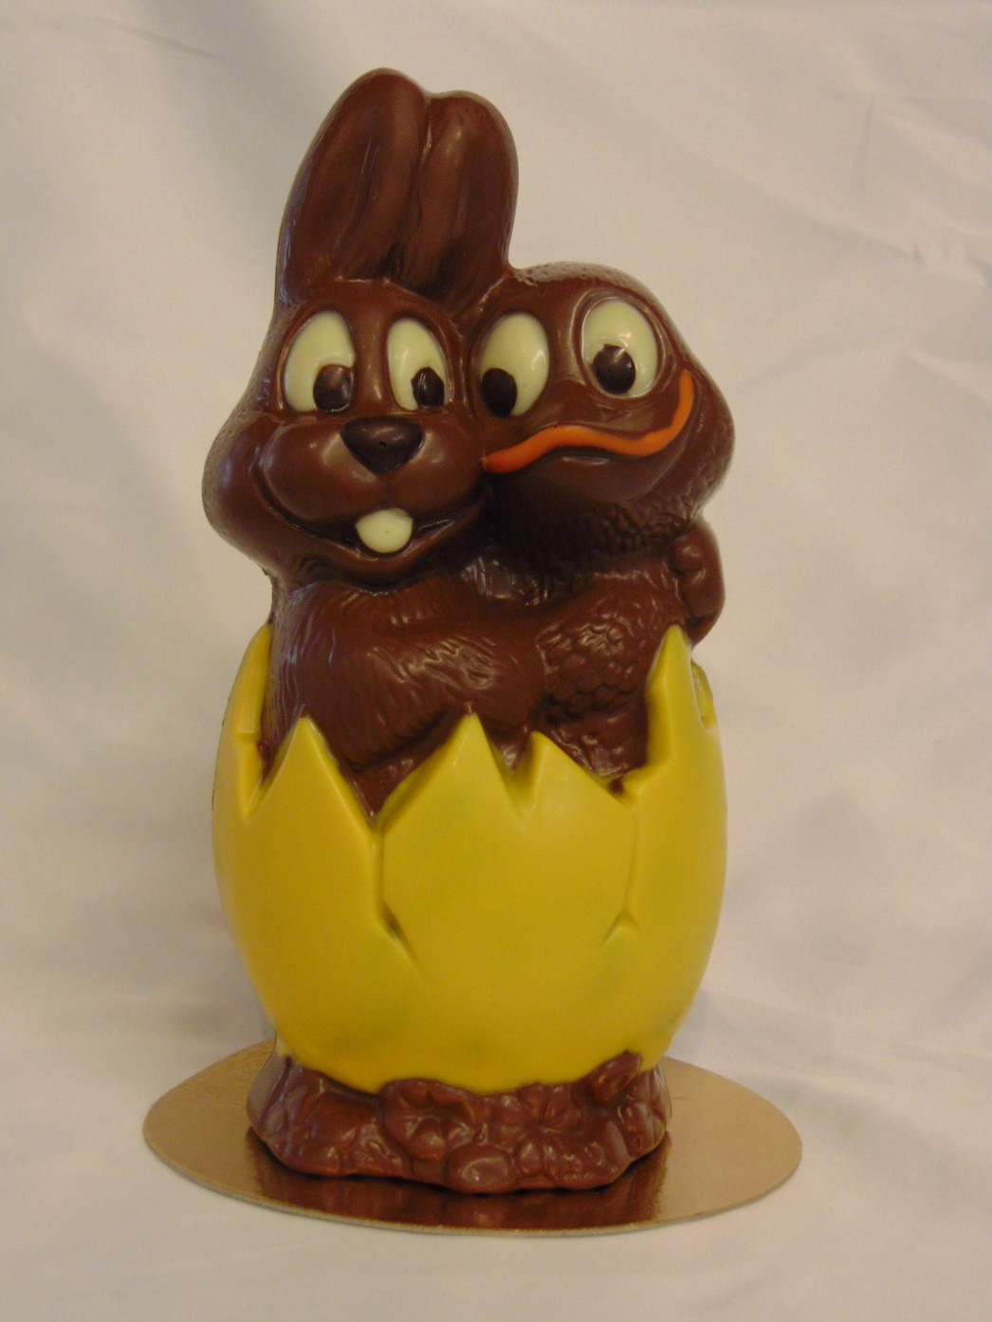
Jessy en James, duo in ei in melkchocolade, afgewerkt met witte, pure en gekleurde melkchocolade
Jessy et James, le couple dans son oeuf au chocolat au lait (details au chocolat blanc, pur et au lait coloré)
22 cm - 300 g
€ 12.95

Slide 27
Cupcake konijntje met chocolade crème
Cupcake lapin avec de la crème au chocolat € 3.40/100g

Slide 28
Lege eierdoos Boîte aux oeufs vide € 1,00

Slide 29
Jessica, de spaarpot haas in porselein met chocoladen eitjes
Jessica, le lièvre tirelire avec de petits oeufs
€ 14.95

Slide 30
Paascupje: melk amaretto, wit amandelpraliné, fondant truffelcrème
Petite coupe de Pâques: lait amaretto, blanc praliné, noir avec crème de truffles
€ 2,95/100g

Slide 31
Eierdooier (smikkeleitje) in witte, fondant en melkchocolade, gevuld met praliné Jaune d’oeuf au chocolat blanc, noir et au lait, rempli de praliné € 2.95/100g

Slide 32
Paasnestjes
Des nids de Pâques
€ 2.75/100g

Slide 33
Ambachtelijke paaskoekjes verpakt per 10 stuks Des biscuits de Pâques artisanaux, embalées par 10 pièces € 7,50

Slide 34
Groen doosje gevuld met eitjes Bôite verte remplie de petits oeufs 320 g € 10.95

Slide 35
Fuchsia gietertje opgevuld met eitjes Fuchsia arrosoir rempli de petits oeufs € 9.95

Slide 36
Fantasie-ei, lolly in melkchocolade
Oeuf coloré, la sucette au chocolat au lait
35 g € 1.50

Slide 37
Holgoed in witte, pure of melkchocolade*
Des oeufs creux au chocolat blanc, pur ou au lait*
36 g - 45 g
€ 2.75/100g
*Kan ook per stuk besteld worden
* Possibilité de commander par pièce

Slide 38
Holgoed bolletjes/lintjes in witte, pure, witte én melkchocolade of melkchocolade*
Des oeufs creux remplis de petits boules au chocolat blanc, pur, au lait ou blanc ét chocolat au lait*
€ 2.95/100g
*Kan ook per stuk besteld worden
* Possibilité de commander par pièce

Slide 39
Holgoed piepfiguren in witte, pure of melkchocolade
Des figures creuses mini au chocolat blanc, pur ou au lait
+/- 25 g
€ 2.95/100g

Slide 40
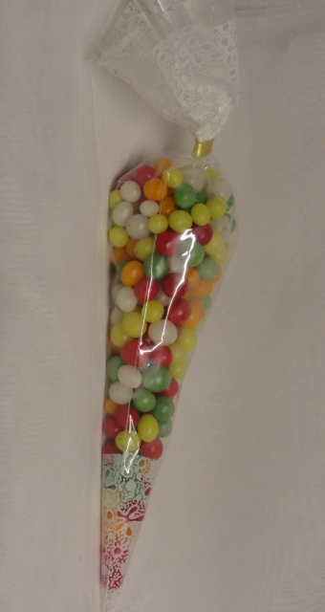
Zakje Jelly-eitjes
Sachet d’oeufs jelly
200 g
€ 2,00

Slide 41
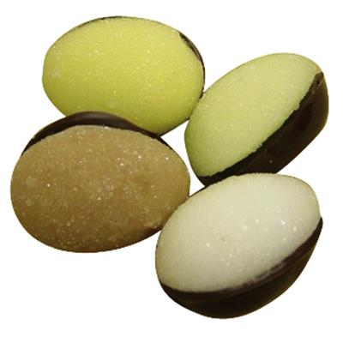
Fondantsuiker klokjes (½ fondant chocolade, ½ suiker)
Des cloches au sucre (½ sucre, ½ chocolat pur)
€ 1.95/100g

Slide 42
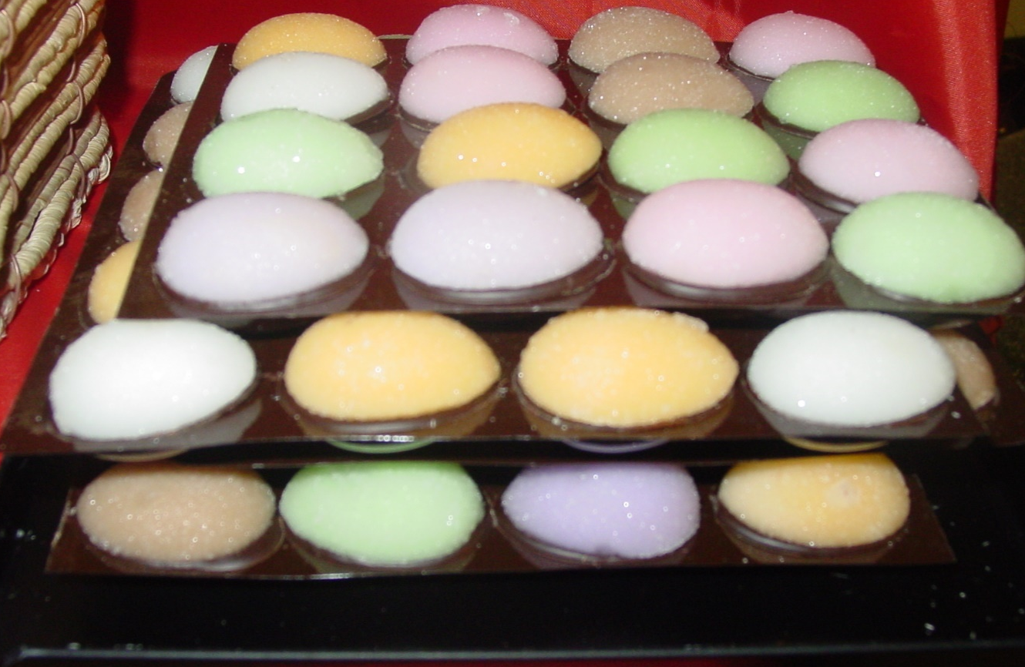
Fondantsuiker eitjes (½ melkchocolade, ½ suiker)
Oeufs au sucre (½ chocolat au lait, ½ sucre)
€ 1.95/100g

Slide 43
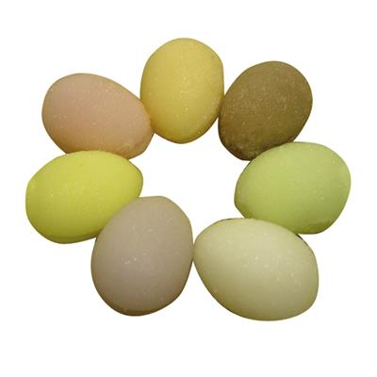
Suikereitjes
Des oeufs au sucre fondant
€ 1.95/100g

Slide 44
Guimauve Etna
140 g
€ 1.30

Slide 45
Meeuweneitjes
Oeufs de mouette
€ 5,00/200g

Slide 46
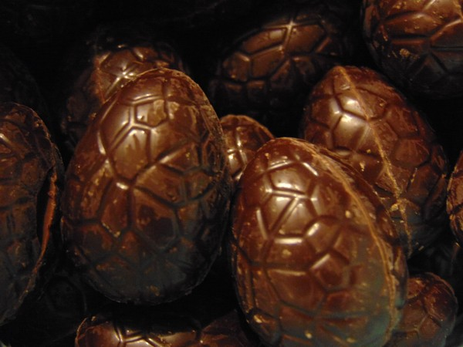
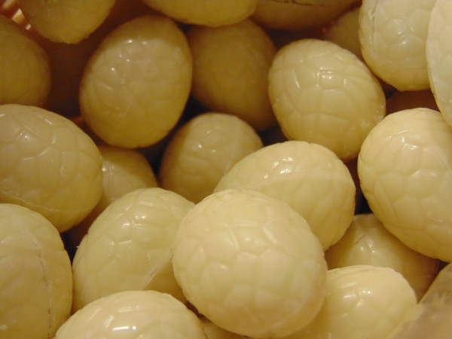
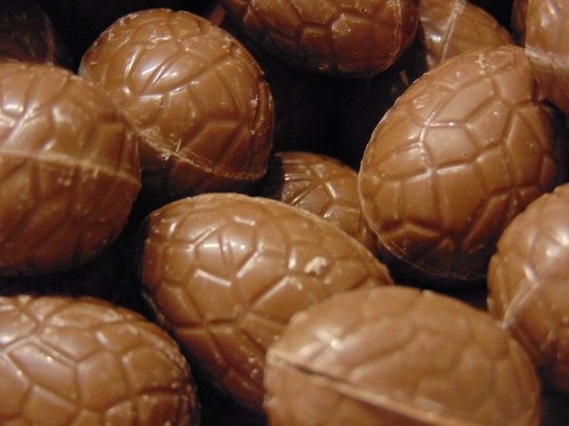
Gevulde eitjes met of zonder papiertje.
De petits oeufs fourrés avec ou sans papier.
€ 2.80/100g

Slide 47
Vullingen kleine eitjes
Onverpakt – 12 à 13 g
Melk Advocaat
Melk Banaan
Melk koffie karamel
Melk Praliné
Melk Vanille
Wit Aardbei
Wit Framboos
Wit Perzik
Wit Pistache
Wit Praliné
Fondant Advocaat
Fondant Banaan
Fondant Praliné
Fondant Vanille
Verpakt – 12 à 13 g
Melk Advocaat
Melk Framboos
Melk Praliné
Melk Vanille
Melk Vol
Wit Pistache
Wit Praliné
Wit sinaas
Wit vol
Fondant Banaan
Fondant Praliné
Fondant Vol
Les petits oeufs fourrés
Sans papier – 12 à 13 g
Lait Liqueur aux oeufs
Lait Banane
Lait Café Caramel
Lait Praliné
Melk Vanille
Blanc Fraise
Blanc Framboise
Blanc Pêche
Blanc Pistache
Blanc Praliné
Pur Liqueur aux oeufs
Pur Banane
Pur Praliné
Pur Vanille
Avec papier – 12 à 13 g
Lait Liqueur aux oeufs
Lait Framboise
Lait Praliné
Lait Vanille
Lait Plein
Blanc Pistache
Blanc Praliné
Blanc Orange
Blanc Plein
Pur Banane
Pur Praliné
Pur Plein
Verpakt – 9 g
Melk Praliné
Wit Praliné
Fondant Praliné
Avec papier – 9 g
Lait Praliné
Blanc Praliné
Pur Praliné
Onverpakt – 9 g
Fondant Framboos
Sans papier – 9 g
Pur Framboise

Slide 48
Mengeling paaseitjes praliné verpakt in tipzak met 12 st van 8.5g . Aankoopprijs € 1.40. Eitjes 12 g/stuk verschillende smaken mogelijk; aankoopprijs € 2.80/100 g.

Slide 49
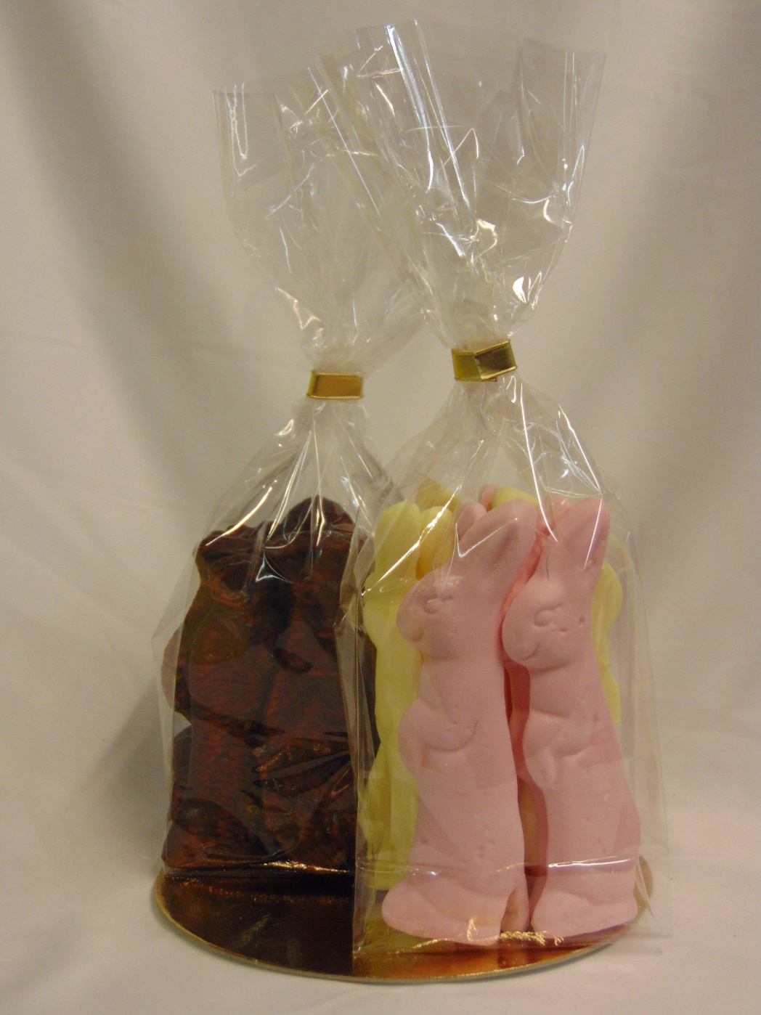
Guimauve VDV Chocolaterie
7 cm € 3,00/15st.
OF/OU
11 cm € 3,50/10 st.

Slide 50
Trempé
8 cm
€ 3,50/12 st.
OF/OU
10 cm
€ 3,50/10 st.

Slide 51
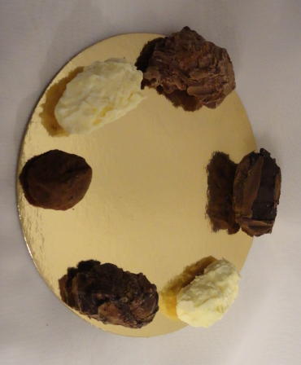
Ambachtelijke truffels in witte, pure, melkchocolade
Les truffes de VDV Chocolaterie au chocolat au lait, blanc, pur
€ 2.75/100 g

Slide 52
De échte cuberdons Les vrais cuberdons - 200 g: € 5.00 - 400 g: € 8.00

Slide 53
Vierkante spekken met fondant chocolade. Des lards carrés au chocolat fondant. 9 stuks € 5,75

Slide 54
Malse vierkante spekken wit-roze. Des lards doux carrés blanc-rose. 9 stuks € 5,75

Slide 55
SUGARFREE
Suikervrij holgoed minifiguren
Des figurines mini sans sucre
€ 3,50/100g

Slide 56
SUGARFREE
Suikervrije kleine eitjes gevuld met praliné
De petits oeufs fourrés au praliné sans sucre
€ 3,50/100g

Slide 57
Hartelijk dank voor
uw bestelling. Bon appétit.
~Het VDV Chocolaterie Team

